Slide 1
Phạm vi truy cập (Access modifier)
Access modifiers xác định mức độ truy cập (phạm vi) vào thành field, method, constructor hoặc class.
Có hai loại: access modifiers và non-access modifiers.
access modifiers:
  private
  default (mặc định)
  protected
  public
non-access modifiers: static, abstract, synchronized, native, volatile, transient, v.v..

Slide 2
Phạm vi truy cập (Access modifier)
Bảng xác định mức độ truy cập
Access Modifier | Same Class | Same Package | Subclass | Other Package
private | x
default | x | x
protected | x | x | x
public | x | x | x | x

Slide 3
Phạm vi truy cập (Access modifier)
Lưu ý:
  private: là chế độ truy cập mang tính hạn chế nhất, và không thể áp dụng cho class, interface.
  default: nghĩa là không chỉ định access modifier.
  protected: có thể truy cập bên ngoài package nhưng phải thông qua tính kế thừa, và không thể áp dụng cho class, interface.
  public: truy cập ở bất cứ đâu.

Slide 4
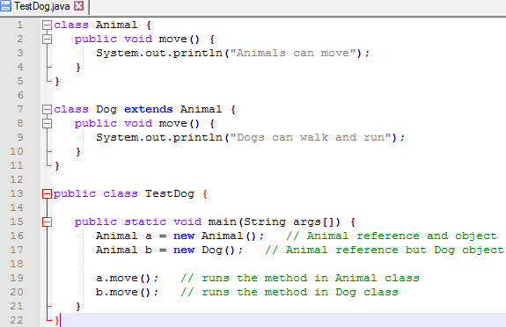
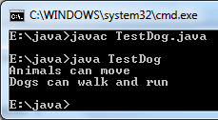
OVERRIDING
Overriding nghĩa là sự nạp chồng hàm của phương thức đã tồn tại. Trong Java hỗ trợ nạp chồng toán tử
Nạp chồng hàm move của đối tượng thuộc lớp Animal

Slide 5
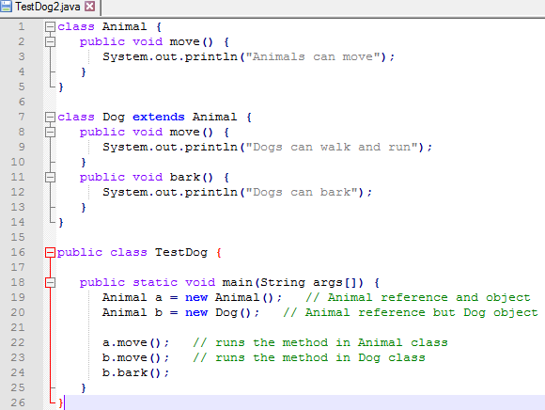
OVERRIDING
Cho biết kết quả của chương trình là gì?

Slide 6
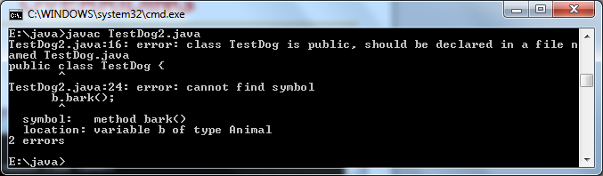
OVERRIDING

Slide 7
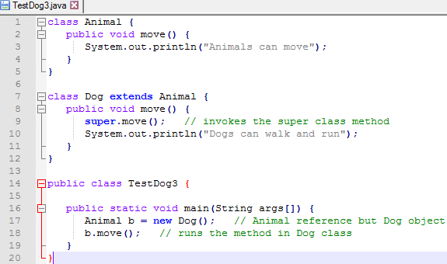
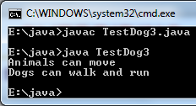
OVERRIDING
Sử dụng từ khóa super

Slide 8
XIN TRÂN TRỌNG CÁM ƠN!

